Slide 1
アルゴリズム的な
ブロックチェーン
おのかちお

Slide 2
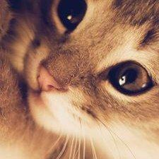
おのかちお（猫）

Slide 3
みんなブロックチェーン好き

Slide 4
IoTとのビックデータを
ブロックチェーンの
ディープラーニングで優勝

Slide 5
「雇用時間をブロックチェーンで管理します」
「商品の流通経路をブロックチェーンで管理します」
「国会の文書をブロックチェーンで管理します」
ブロックチェーン警察「それRDBとRest APIと電子署名で良くない？」

Slide 6
いい感じに理解しよう。

Slide 7
仮想通貨を作ってみよう

Slide 8
案
電子署名でお金の送金を署名した、P2P

Slide 9
問題点
同時に送金したらどっち使うべきかわからん

Slide 10
ブロックチェーンの考え

Slide 11
お金をデータだと表現する

Slide 12
2. 「コイン」を作って、コイン
の送金だけ確認する

Slide 13
3. 全データを一本の
リスト構造にする

Slide 14
送金単位、トランザクション
送金するお金の量 | 宛先の人間のID
電子署名

Slide 15
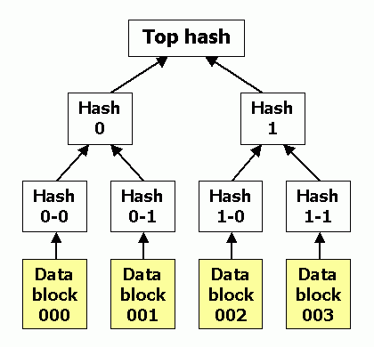
マークル木
トランザクションを一つのハッシュ値に。

Slide 16
ブロック
前のブロックのハッシュ値 | Unix時
マークル木のハッシュ値

Slide 17
ブロックチェーン
前のブロックのハッシュ値 | 他のデータ
前のブロックのハッシュ値 | 他のデータ
最新
前のブロックのハッシュ値 | 他のデータ

Slide 18
ブロックチェーン
ブロック
ブロック
ブロック
ブロック
ブロック

Slide 19
ブロックチェーン
ブロック
ブロック
ブロック
ブロック
ブロック
ブロック
ブロック
一番長いものが採用される

Slide 20
全体図
前のブロックのハッシュ値 | Unix時
マークル木のハッシュ値
前のブロックのハッシュ値 | Unix時
マークル木のハッシュ値
送金するお金の量 | 宛先の人間のID
電子署名
送金するお金の量 | 宛先の人間のID
電子署名

Slide 21
State型のパブリックで
PoWなブロックチェーン

Slide 22
State型 | お金の残高を保管
UTXO型 | 通貨の所有者を保管
パブリック | 公開型
プライベート | 非公開型
PoW | SHA256の値の大きさ
PoS | 保持残高
validator | 特定のユーザー

Slide 23
スマートコントラクト

Slide 24
送金単位、トランザクション
送金するお金の量 | 宛先の人間のID
電子署名

Slide 25
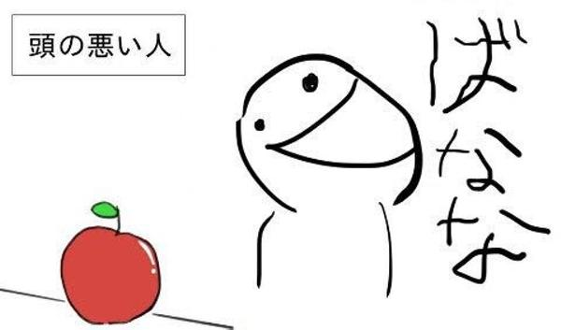
天才

Slide 26
送金単位、トランザクション
送金するお金の量 | 宛先の人間のID
電子署名 | ぷろぐらむ

Slide 27
ブロック
前のブロックのハッシュ値 | Unix時
マークル木のハッシュ値

Slide 28
ブロック
前のブロックのハッシュ値 | Unix時
マークル木のハッシュ値 | コントラクトの状態のパトリシア木

Slide 29
コントラクト
スタック型言語
関数を複数持つ
変数を複数もつ
チューリング完全
関数は、現在のチェーンの状態を元に変更できる

Slide 30
たとえば・・・DNSコントラクト
連想配列（map） DNS[]を持つ。
関数 add(string domain,string ip)を持ち、その中でDNS[domain] = ip する。
関数 get(string domain)を持ち、その中で return DNS[domain] する。
変数は最新の状態がチェーンに保管

Slide 31
クラウドファンディングコントラクト
コントラクトにお金を送金できる
お金が送金される→送金された量と人を保存しておく
一定期間すぎたら、100万円に達しているかどうか確認する
100万円に達していたら、クラファンを始めた人に送金
達していなかったら、全額返す

Slide 32
まとめ
ブロックチェーンっていうデータ構造があるよ
お金をうまく送金できる仕組みだよ
マイニングにも種類があるよ
スマートコントラクトを使えばコードが動くよ
並列ブロックチェーンとか、ブロックチェーン over ブロックチェーン（多階層）とかもあるよ！

Slide 33
全体図
前のブロックのハッシュ値 | Unix時
マークル木のハッシュ値
前のブロックのハッシュ値 | Unix時
マークル木のハッシュ値
送金するお金の量 | 宛先の人間のID
電子署名 | ぷろぐらむ
送金するお金の量 | 宛先の人間のID
電子署名 | ぷろぐらむ

Slide 34
ありがとうございました！！！
Twitter: @onokatio_
Facebook: おのかちお

